Slide 1


Slide 2
一．钻孔
01．钻孔孔径0.50mm偏大不容易堵孔，建议开窗露铜制作，或者改小方便堵孔，建议不要单面开窗；
02．同网络孔边距原始最好0.40mm以上，非同网络孔边距最好0.50mm以上；
03．建议不要有重叠孔（如下面左图）或“8”字孔（如下面右图）；

Slide 3
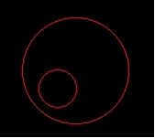


Slide 4



04．板内需要有3个以上，孔径2.0mm以上的非镀铜孔作为铣床和测试治具的定位孔；
05．需要堵孔的过孔不要设计在焊盘内或距离焊盘较近；

Slide 5
06．喷锡板非镀铜孔不要小于0.80mm，否则容易藏锡珠；
07．槽孔宽度最好0.70mm以上；
08．镀铜孔距离成型边距离最好1.0mm以上，防止破孔拉铜；
09．非镀铜孔尽量距离线路焊盘0.3mm以上，防止非镀铜孔内镀铜；
10．针对5mm的工艺边尽量对应2mm的定位孔即可，太大容易孔破。

Slide 6
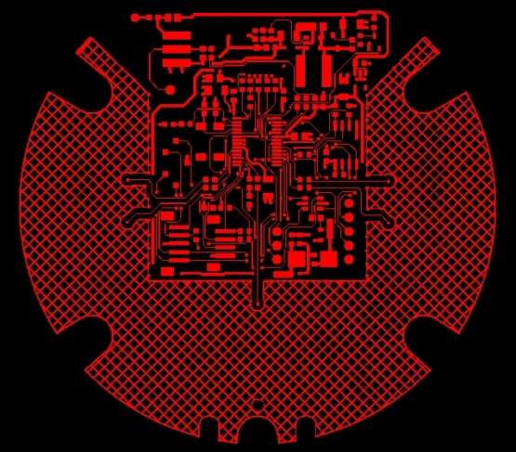


二．内外线路层
01．线路层尽量不要设计网格状或者类网格状的铜皮，网格小于0.25mm的我们一般会填实处理；

Slide 7
02．距离外形0.4mm区域内请尽量不要设计走线﹑焊盘或字符等；
03．线宽/线距如果作为内层时请尽量设计在0.15mm/0.22mm以上，作为外层时尽量设计在0.12mm/0.18mm以上，环宽最好在0.15mm以上，非同一网络的焊盘边距最好0.25mm以上；
04．贴片间防止喷锡短路，尽量在0.25mm以上，尤其是IC位的贴片间距；

Slide 8
05．防止电流分布不均匀，两面线路设计尽量避免一面大铜面另外一面光秃秃的（如下面第一和第二两个图分别代表两个面），同时也尽量避免同一面的分布不均匀（如下面第一个图），另外，还要尽量避免孤立线路及焊盘现象（如下面第三个图）；

Slide 9
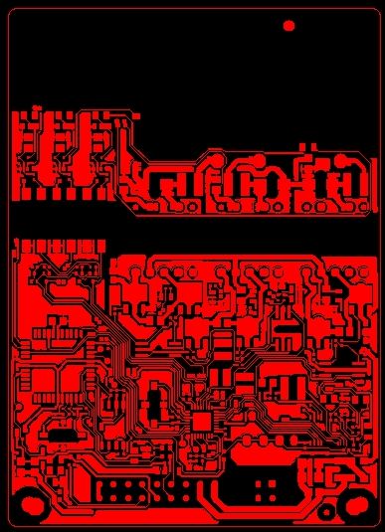
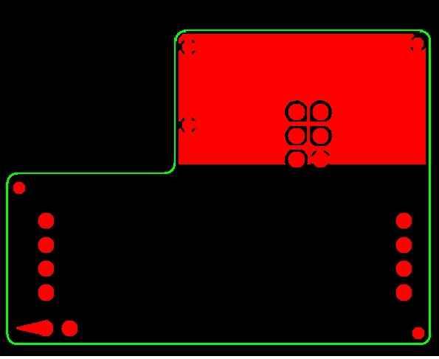
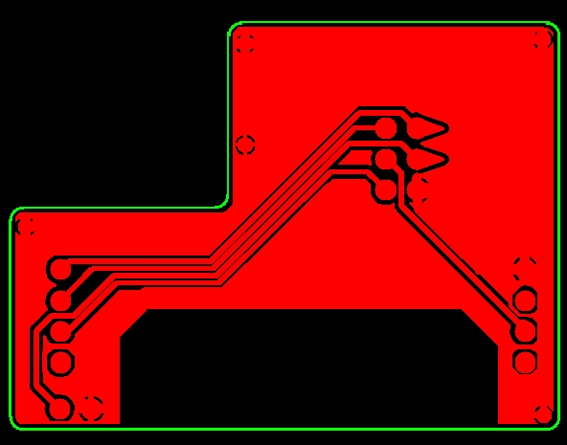

Slide 10

06．铜皮上的贴片，建议设计成花盘形式，结合第01条建议间隙尽量大于0.25mm；
07．防止漏V-CUT，如果空间允许建议在外层线路层板内加V-CUT防漏测试标识，左图有工艺边的情况我们可以直接加工艺边上，右图无工艺边的情况是否可以允许我们在板内空白区加V-CUT防漏测试标识。

Slide 11
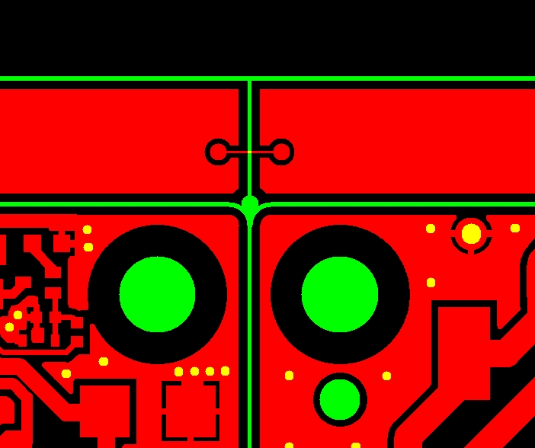
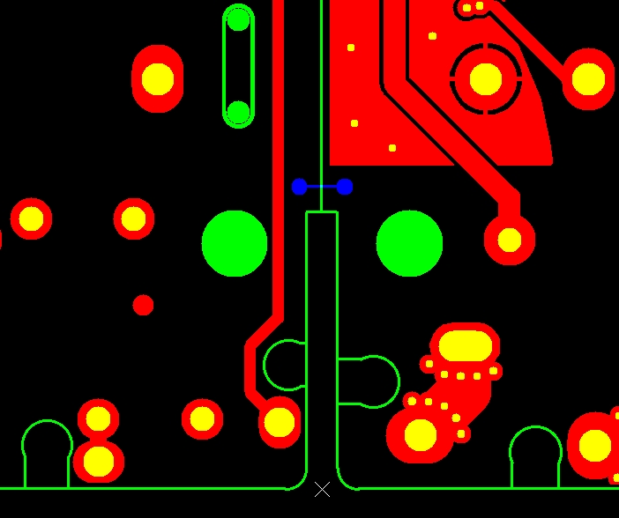
三．阻焊
01．元件孔阻焊开窗要方便测试尽量保证单边最小0.1mm；
02．建议所有孔开窗露铜制作，堵孔工序繁杂耗时且堵孔不良往往产生锡珠，如果一定要堵孔，则不允许有开窗（无论单面还是双面开窗）覆盖到此类孔；

Slide 12
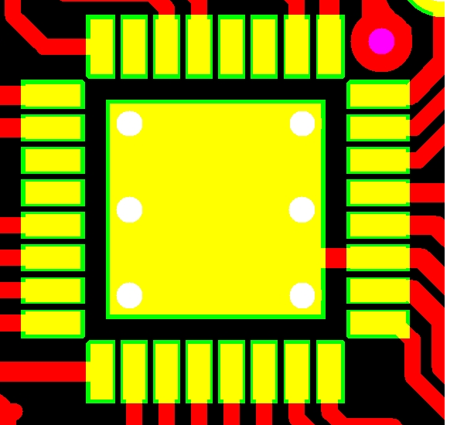
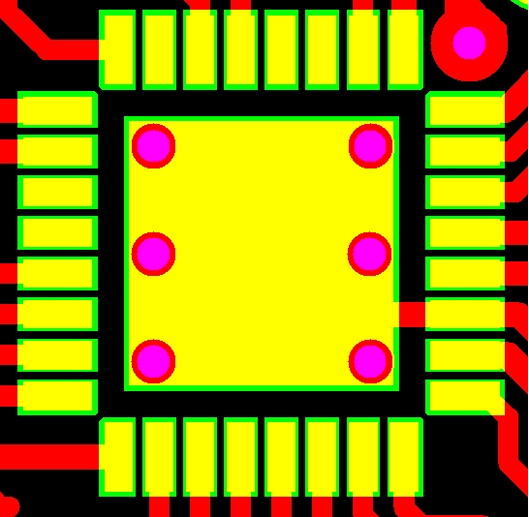

Slide 13

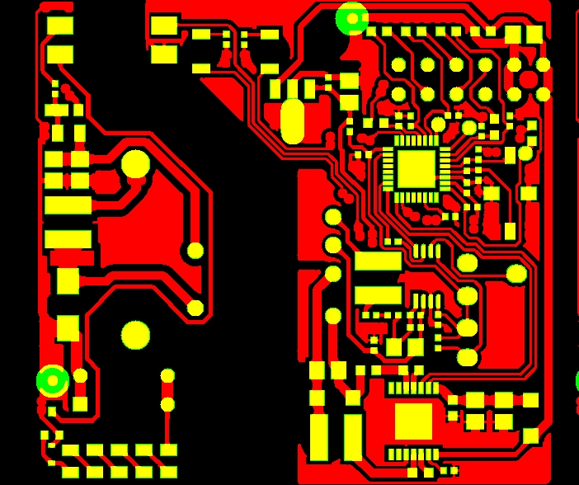
03．类似下图光学点开窗，阻焊不需要设计太大，下图这种情况我们需要阻焊缩小或切削铜皮来制作，建议光学点阻焊开窗设计改成2mm即可。

Slide 14
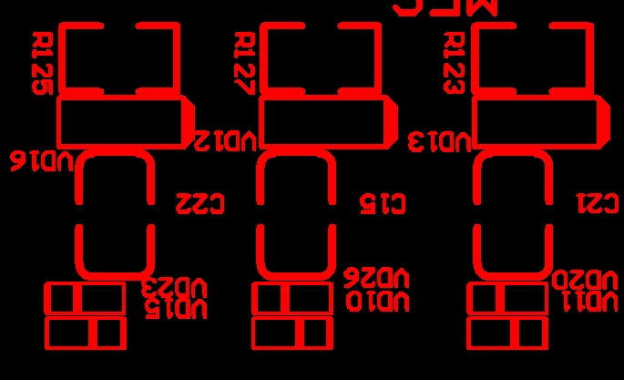
四．字符
01．字符线宽最好0.13mm以上，相应高度1.0mm以上，随字符线宽度增加高度相应增加；
02．字符距离贴片尽量在0.20mm以上；
03．字符距离外形边0.2mm以上，距离V-CUT边0.4mm以上。

Slide 15
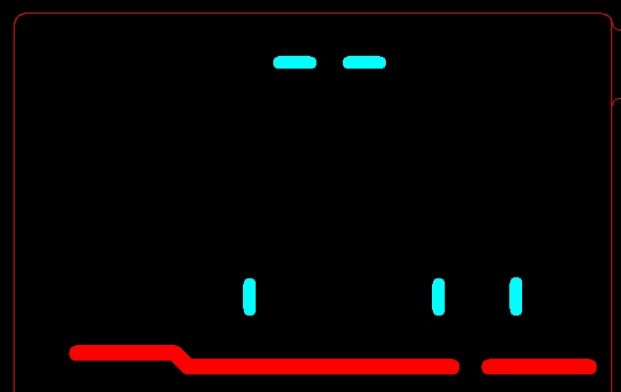
五．外形
01．防止铣床分刀，建议非器件类内槽尺寸尽量统一为一种宽度，宽度尽量设计在1.4mm~2.0mm，类似下图，高亮的短槽1.4mm宽，而下面的长槽两条长槽是1.7mm宽，这样来回换刀浪费时间；

Slide 16
02．为满足测试机和V-CUT机，出货拼版尺寸请尽量在100mm*100mm以上，但防止板子翘曲，尺寸尽量不大于200mm*200mm；
03．拼版长宽比尽量控制在1:2范围内，防止V-CUT时倾斜。

Slide 17

Thank You!

